Slide 1
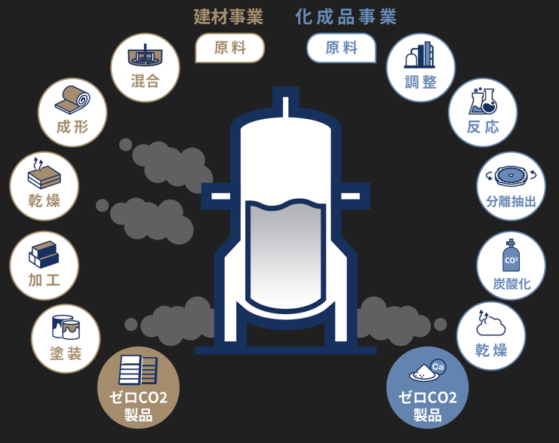

おおさかカーボンニュートラルビジネスネットワーク会員企業
CO2
回収
製造工程から排出したCO2を固定化した
CO2固定化建材
会社名
神島化学工業株式会社
本社・大阪の拠点
大阪市
会社
紹介
1917年に創業、無機化学の分野で発展を遂げてきた企業です。建材事業では住宅/店舗用の外装材や高層ビル用の耐火パネルを製造販売。化成品事業では医療・食品等様々な用途へ海水由来のマグネシウム化合物を製造販売。近年では独自の技術を用いた高品質の透明セラミックスをレーザー核融合発電等に提供しています。
技術
詳細
製造工程からの排ガスCO2を回収、アルカリ廃棄物と反応させ生成された炭酸化合物を建材の原材料として利用するCO2リサイクル製造プロセス。長年の研究開発で培われた炭酸化合物の「粒形・粒径コントロール技術」がこの当社独自の取り組みを支えています。2026年より製品を順次CO2固定化建材に切替、2030年には工場製造時CO2排出ゼロを目指します！
期待する技術の活用方法・連携先
問い合わせ先
環境保護を意図される設計・建築業者様へのCO2固定化建材での貢献。
将来的には環境保護を意識される製造業様への技術提供。
当社技術は地球環境保護に寄与します。
大阪府商工労働部成長産業振興室
産業創造課グリーンビジネスG
〒559-0855
大阪市住之江区南港北1-14-16
大阪府咲洲庁舎25階
TEL：06-6210-9484
メールアドレス：green@gbox.pref.osaka.lg.jp
令和８年１月５日時点

